Slide 1
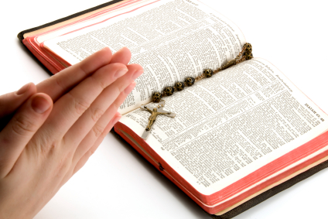
"KHÔNG BIẾT KINH THÁNH
LÀ KHÔNG BIẾT CHÚA KITÔ"
VUI HỌC KINH THÁNH
CHÚA NHẬT I MÙA CHAY - NĂM A

Slide 2
Bấy giờ Đức Giê-su được Thần Khí dẫn vào hoang địa, để chịu quỷ cám dỗ. Người ăn chay ròng rã bốn mươi đêm ngày, và sau đó, Người thấy đói.
TIN MỪNG CHÚA GIÊSU THEO THÁNH MATTHÊU

Slide 3
Bấy giờ tên cám dỗ đến gần Người và nói: "Nếu ông là Con Thiên Chúa, thì truyền cho những hòn đá này hoá bánh đi!" Nhưng Người đáp:

Slide 4
"Đã có lời chép rằng: Người ta sống không chỉ nhờ cơm bánh, nhưng còn nhờ mọi lời miệng Thiên Chúa phán ra."

Slide 5
Sau đó, quỷ đem Người đến thành thánh, và đặt Người trên nóc đền thờ, rồi nói với Người: "Nếu ông là Con Thiên Chúa, thì gieo mình xuống đi!

Slide 6
Vì đã có lời chép rằng: Thiên Chúa sẽ truyền cho thiên sứ lo cho bạn, và thiên sứ sẽ tay đỡ tay nâng, cho bạn khỏi vấp chân vào đá."

Slide 7
Đức Giê-su đáp: "Nhưng cũng đã có lời chép rằng: Ngươi chớ thử thách Đức Chúa là Thiên Chúa của ngươi."

Slide 8
Quỷ lại đem Người lên một ngọn núi rất cao, và chỉ cho Người thấy tất cả các nước thế gian, và vinh hoa lợi lộc của các nước ấy, và bảo rằng:

Slide 9
"Tôi sẽ cho ông tất cả những thứ đó, nếu ông sấp mình bái lạy tôi."

Slide 10
Đức Giê-su liền nói: "Xa-tan kia, xéo đi! Vì đã có lời chép rằng: Ngươi phải bái lạy Đức Chúa là Thiên Chúa của ngươi, và phải thờ phượng một mình Người mà thôi."

Slide 11
Thế rồi quỷ bỏ Người mà đi, và có các sứ thần tiến đến hầu hạ Người.

Slide 12
"KHÔNG BIẾT KINH THÁNH
LÀ KHÔNG BIẾT CHÚA KITÔ"
TRẮC NGHIỆM

Slide 13
1. Đức Giêsu đã ăn chay bao nhiêu ngày đêm?
A
20 ngày đêm
B
30 ngày đêm
C
40 ngày đêm
C
40 ngày đêm
D
50 ngày đêm
Đáp án

Slide 14
2. Đức Giêsu bị ma quỷ cám dỗ mấy lần?
A
2 lần
B
3 lần
B
3 lần
C
4 lần
D
5 lần
Đáp án

Slide 15
3. Đức Giêsu lần lượt bị cám dỗ về?
A
Lương thực, danh vọng, uy quyền
A
Lương thực, danh vọng, uy quyền
B
Danh vọng, uy quyền, lương thực
C
Uy quyền, danh vọng, lương thực
D
Lương thực, uy quyền, danh vọng
Đáp án

Slide 16
4. Ai đã dẫn Đức Giêsu vào hoang địa để chịu ma quỷ cám dỗ?
A
Xatan.
B
Ông Gioan tẩy giả.
C
Chúa Cha.
D
Thần Khí.
D
Thần Khí.
Đáp án

Slide 17
5. Đức Giêsu nói: “Ngươi chớ thử thách Đức Chúa là … … … .”
A
Đấng tạo dựng nên ngươi.
B
Thiên Chúa toàn năng.
C
Thiên Chúa của ngươi.
C
Thiên Chúa của ngươi.
D
Thiên Chúa, Chúa vũ trụ.
Đáp án

Slide 18
TÌM Ô CHỮ

Slide 19
1
C | Ô | N | G | C | H | Í | N | H
T | H | À | N | H | H | Ô | N
 | E | M | M | A | N | U | E | N
Q | U | Y | Ề | N | N | Ă | N | G
 |  | G | I | U | S | E
T | Ộ | I | L | Ỗ | I
G | Ố | C | T | Í | C | H
HÀNG
DỌC
2
3
4
5
6
7
1. Ông Giuse là người như thế nào?
4. ĐỨC MARIA MANG THAI LÀ DO CÁI GÌ CỦA CHÚA THÁNH THẦN?
2. BÀ MARIA, MẸ ĐỨC GIÊSU ĐÃ NHƯ THẾ NÀO VỚI ÔNG GIUSE?
3. Này đây, Trinh Nữ sẽ thụ thai và sinh hạ một con trai, người ta sẽ gọi tên con trẻ là gì?
5. TÊN MỘT NGƯỜI THUỘC DÒNG TỘC VUA ĐAVÍT VÀ LÀ CHỒNG CỦA ĐỨC MARIA?
6. CHÍNH ĐỨC GIÊSU SẼ CỨU DÂN NGƯỜI KHỎI CÁI GÌ CỦA HỌ?
7. SAU ĐÂY LÀ … … ĐỨC GIÊ-SU KI-TÔ?

Slide 20
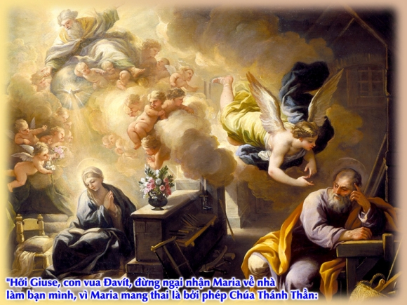

Slide 21
C | Ô | N | G | C | H | Í | N | H
T | H | À | N | H | H | Ô | N
 | E | M | M | A | N | U | E | N
Q | U | Y | Ề | N | N | Ă | N | G
 |  | G | I | U | S | E
T | Ộ | I | L | Ô | I
G | Ố | C | T | I | C | H

